Slide 1

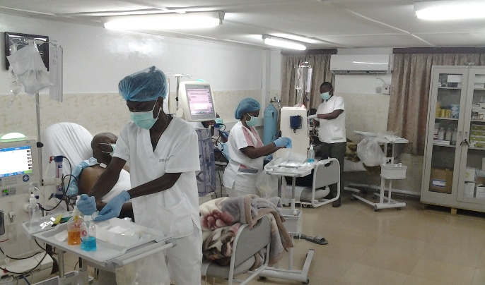
Fréquence de la dysfonction diastolique chez les hémodialysés chroniques à Kinshasa, République Démocratique du Congo
YM. Engole ⁽¹⁾ ; EK. Sumaili ⁽¹⁾ ; YN. Lubenga ⁽²⁾ ; YM. Nlandu ⁽¹⁾ ; JRR. Makulo ⁽¹⁾; VM. Mokoli ⁽¹⁾ ;
A. Nkodila ⁽¹⁾ ; JB. Bukabau ⁽¹⁾ ; F. Kajingulu ⁽¹⁾; FB. Lepira ⁽¹⁾; CV. Zinga ⁽¹⁾; NM. Nseka ⁽¹⁾
(1). Service de Néphrologie; (2). Service de Cardiologie, Cliniques Universitaires de Kinshasa, Université de Kinshasa, Kinshasa, République Démocratique du Congo
Nice 2017
Introduction :
Bien que la dysfonction diastolique soit connue comme cause fréquente d’épisodes d’œdème aigu du poumon et d’hypotension perdialytique chez les hémodialysés, son ampleur en Afrique Subsaharienne (ASS) est paradoxalement peu connue. L’objectif de la présente étude était de déterminer la fréquence de la dysfonction diastolique en HD chronique.
Patients et méthodes :
Etude transversale incluant 60 patients provenant des 3 centres d'HD de Kinshasa ayant réalisé une échocardiographie doppler transthoracique en 2016. Les dossiers médicaux ont été colligés pour la recherche des paramètres d'intérêt. Les tests de Chi carré de Pearson, de Student ont été utilisés, respectivement pour comparer les proportions et les moyennes.
Résultats :
L'âge moyen des patients était de 52 ± 15,9 ans et le sexe masculin était prépondérant (73,6%). La durée moyenne en HD et la PPID maximale étaient respectivement de 15,1 ± 3,7 mois et de 3,21 ± 1,40 Kgs. La fréquence de l’'insuffisance cardiaque diastolique a été de 50%, en particulier de type II (n = 31/60) suivi du type I (n = 22/60). Une différence significative dans la PAPS a été observée entre les 3 types de dysfonction diastolique (p = 0,042). Comparés aux patients présentant une PTDVG normale, ceux ayant une PTDVG élevée (18/60) présentaient significativement des valeurs plus élevées de MVG, volume de l’oreillette gauche, PAPS et PPID maximale. En revanche, leur FEVG était significativement plus faible (p=0,014).
Discussion :
La fréquence de la dysfonction diastolique est similaire à celle rapportée dans la littérature.
Conclusion :
Cette étude montre qu’un patient sur deux en HD chronique, présente des signes de dysfonction diastolique avec PTDVG élevé; un prédicteur important et indépendant de mortalité cardiaque. Des investigations approfondies et une prise en charge appropriée sont à envisager.
Evaluation de la PTDVG
Variables | PTDVG Normale n=20 | PTDVG Elevé n=18 | p
Durée en HD, mois | 14,2±2,1 | 20,3±4,9 | 0,172
MVG, m/g² | 377,7±115,9 | 488,9±133,9 | 0,009
FEVG, % | 67,9±7,9 | 60,6±9,5 | 0,014
Vol OG, mm | 18,2±4,1 | 24,9±6,3 | < 0,0001
PAPS, mmHg | 22,9±9,2 | 32,2±9,6 | 0,004
PPID min Kg | 1,02±0,7 | 1,2±0,6 | 0,405
PPID max Kg | 2,84±1,4 | 3,7±0,8 | 0,027
Du résiduelle, mL | 470,5±87,9 | 426,9±42,1 | 0,684
PAS, mmHg | 151,2±15,7 | 160,3±17,1 | 0,096
PAD, mmHg | 84,7±15,5 | 84,4±17,0 | 0,969
PP, mmHg | 66,5±15,1 | 75,8±19,4 | 0,103
Nbre antiHTA, n (%) | 1,6±0,5 | 1,9±0,9 | 0,236

